Slide 1
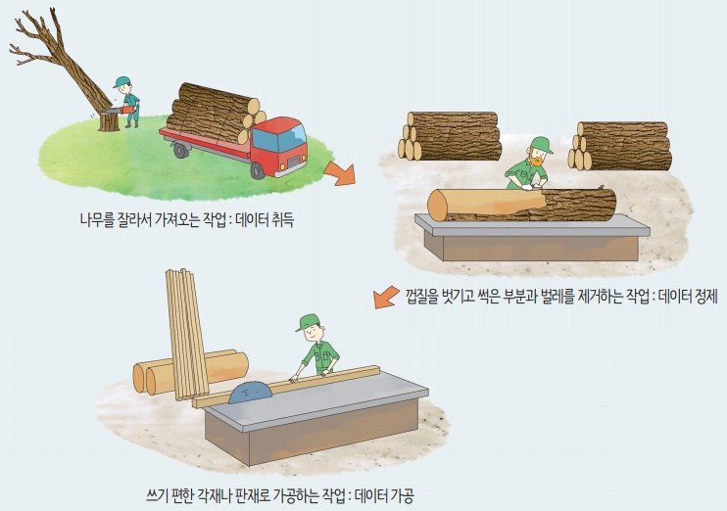
PREVIEW
잘 정제되고 다듬어진 데이터는 큰 가치가 있지만, 정리되지 않은 데이터는 의미 추출이 어려울 뿐 아니라 잘못된 결론에 이르게 할 수도 있음

Slide 2
01 데이터 가공이란?
광범위하고 구체적인 목적을 가지고 이루어진다는 점에서 불필요한 요소 제거, 사용하기 편하게 정리하는 정제와 구별됨.
거의 모든 분야에서 적절한 데이터 가공이 필요
데이터에 담긴 의미를 끄집어내기 위한 통계 분석
효과적인 관찰을 위한 시각화
인과관계를 추정하기 위한 모델링 등

Slide 3
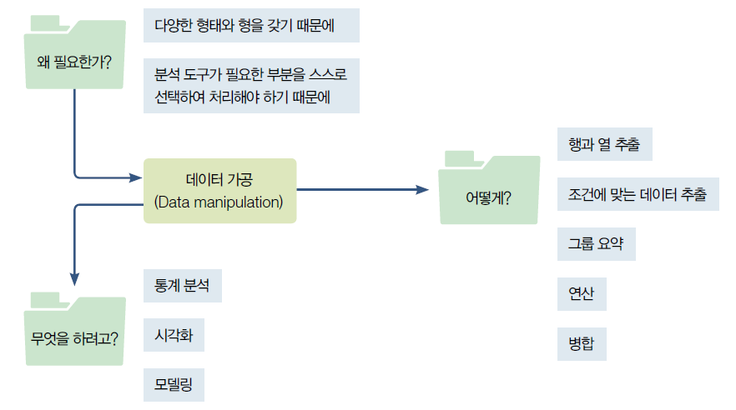
01 데이터 가공이란?
데이터를 보다 효과적으로 분석하기 위해 데이터를 만지고 변형하는 작업이 바로 데이터 가공_{data wrangling}
디지털화된 데이터와 R 같은 분석 도구를 활용해 쉽고 빠르게 데이터 가공 작업을 수행할 수 있음

Slide 4
02 base R을 이용한 데이터 가공
gapminder 라이브러리
세계 각국의 기대 수명_{lifeExp}, 1인당 국내총생산_{gdpPercap}, 인구_{pop} 데이터 등을 집계해놓은 gapminder 데이터 셋의 일부를 담고 있음

Slide 5
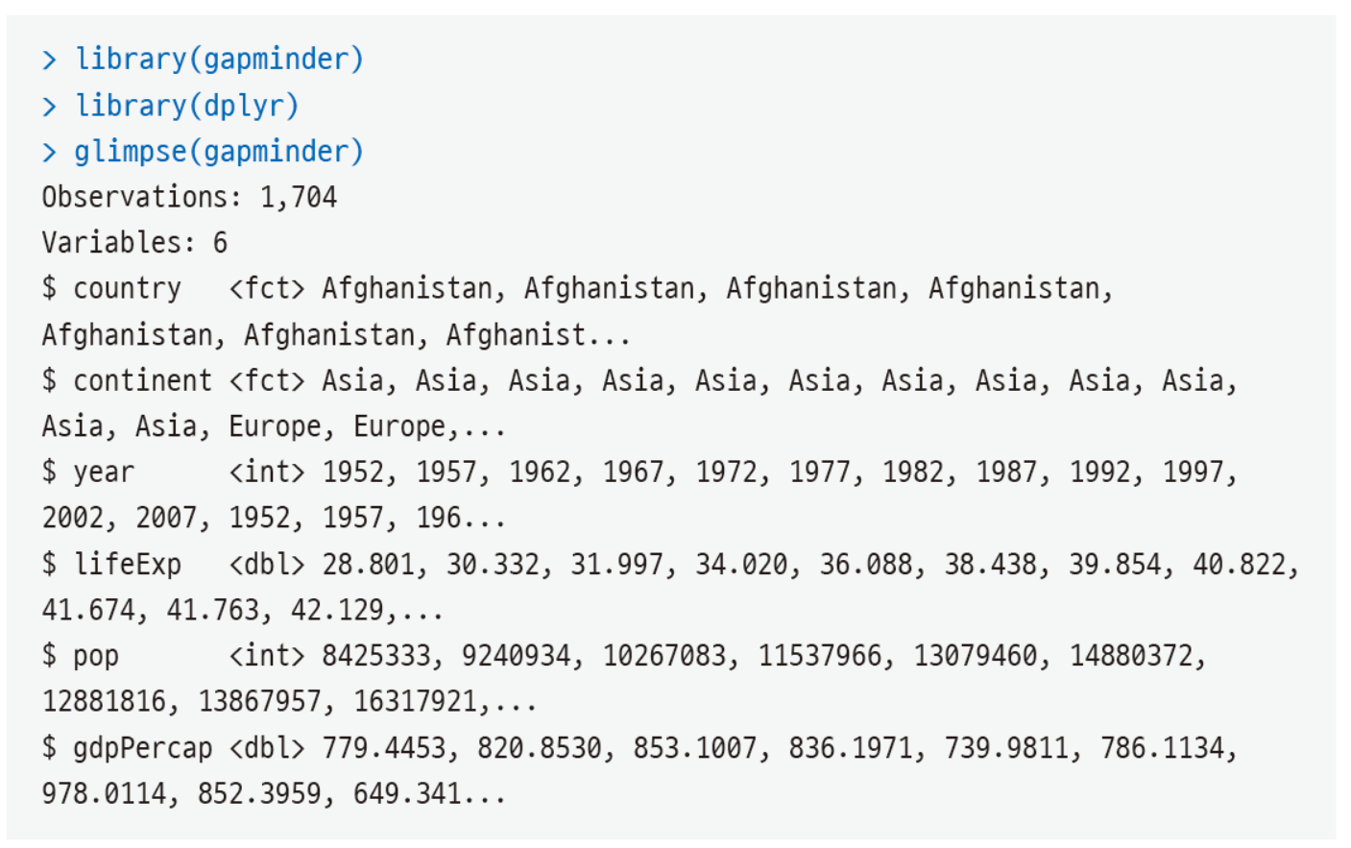
02 base R을 이용한 데이터 가공
gapminder 라이브러리

Slide 6
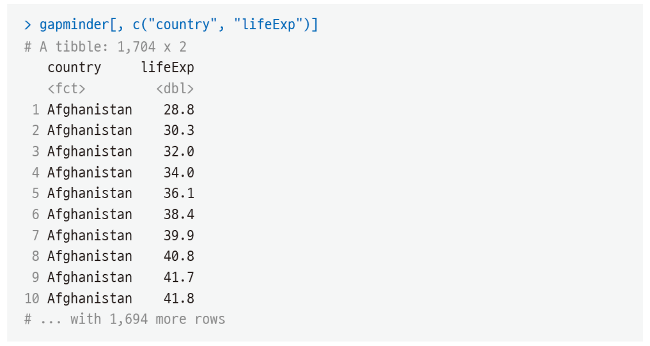
02 base R을 이용한 데이터 가공
샘플과 속성의 추출
각 나라_{country}의 기대 수명_{lifeExp}
gapminder 데이터가 각 국가에 대해 5년 간격으로 측정한 샘플을 기록하고 있어 동일한 국가의 기대 수명이 여러 개 출력됨
➝ 측정 연도year를 같이 보는 것이 좀 더 적절

Slide 7
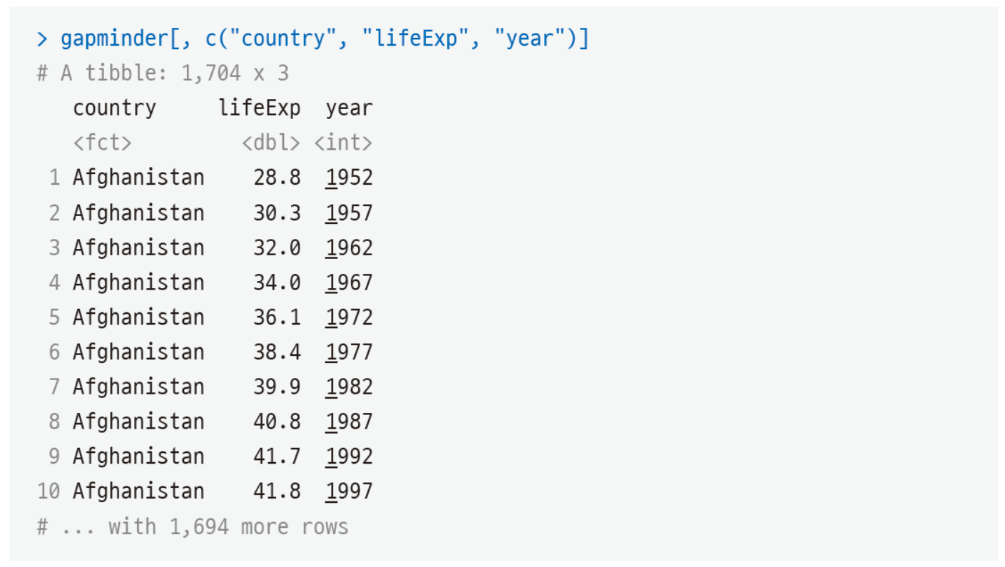
02 base R을 이용한 데이터 가공
샘플과 속성의 추출
각 나라_{country}의 기대 수명_{lifeExp} 기대+ 측정 연도_{year}

Slide 8
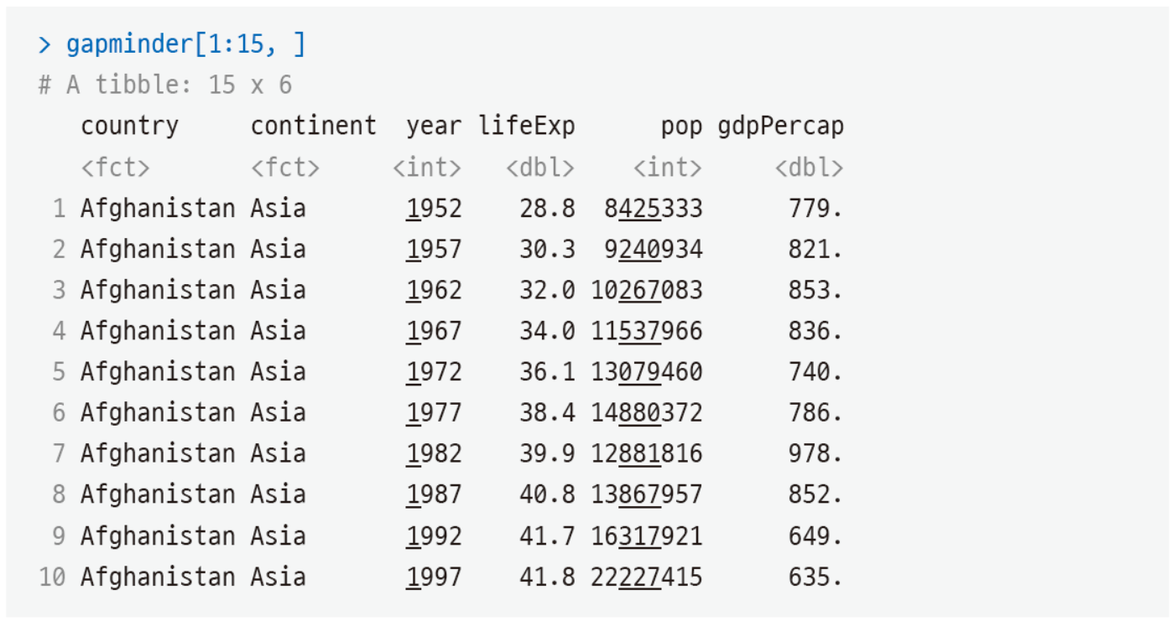
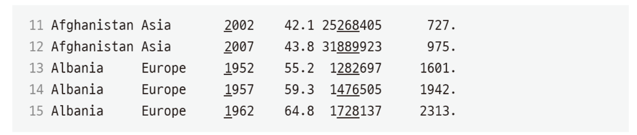
02 base R을 이용한 데이터 가공
샘플과 속성의 추출
행에는 이름이 지정되지 않은 경우가 많아 다음과 같이 행 번호를 지정하거나 조건식을 이용하는 것이 일반적

Slide 9
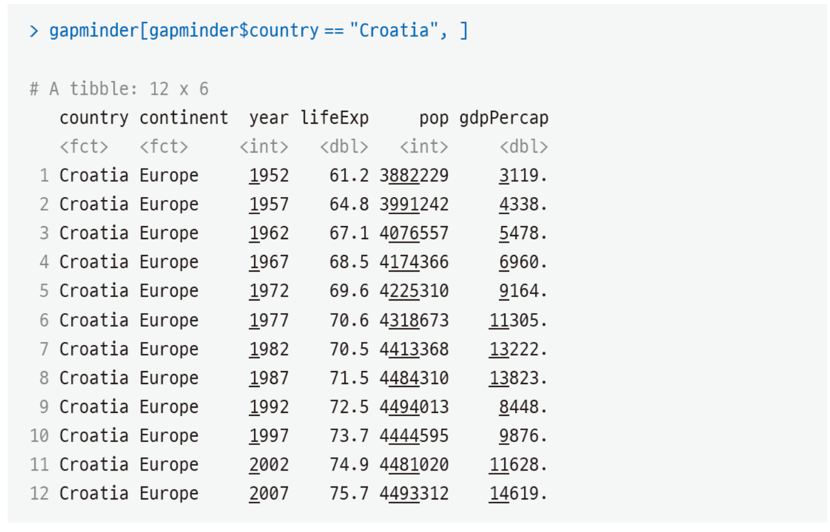
02 base R을 이용한 데이터 가공
샘플과 속성의 추출
국가 이름이 “Croatia”인 샘플을 조건식을 사용해 추출

Slide 10
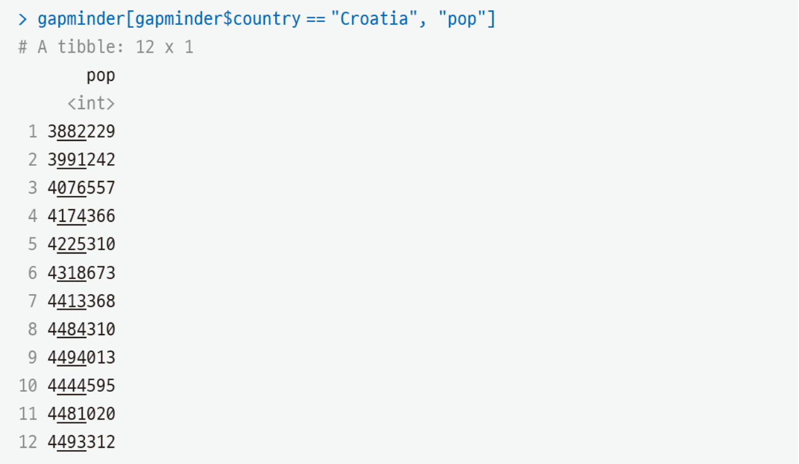
02 base R을 이용한 데이터 가공
샘플과 속성의 추출
국가 이름이 “Croatia”인 샘플을 조건식을 사용해 추출 + 인구_{pop} 속성만 추출

Slide 11
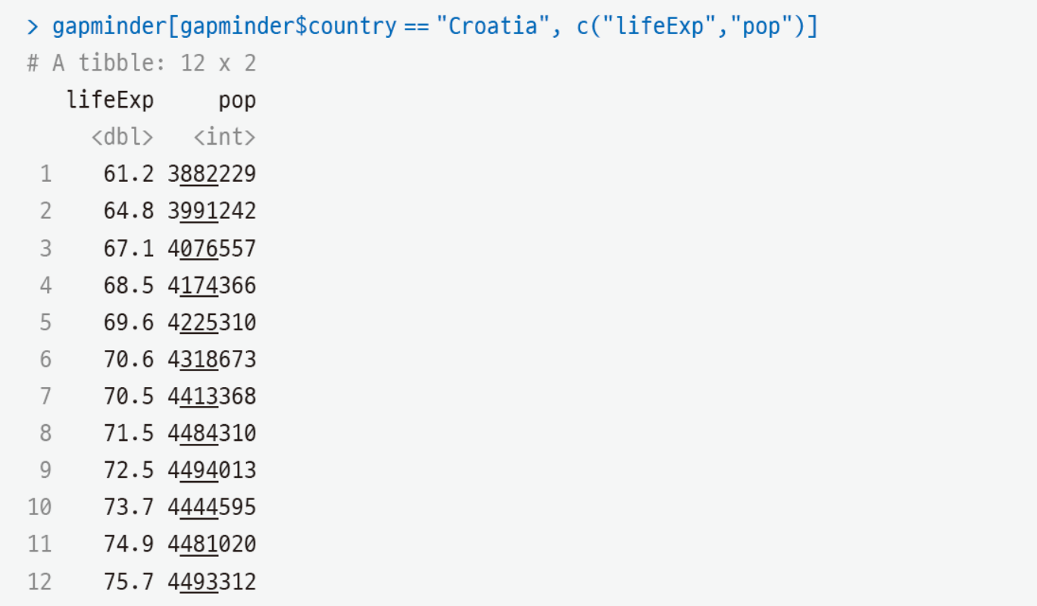
02 base R을 이용한 데이터 가공
샘플과 속성의 추출
국가 이름이 “Croatia”인 샘플을 조건식을 사용해 추출 + 인구_{pop} 속성+기대 수명_{lifeExp}
추출할 속성이 여러 개일 경우 c 함수를 이용해 벡터로 묶음

Slide 12
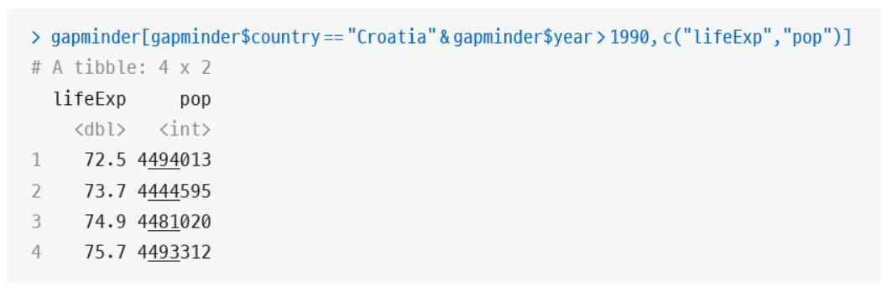
02 base R을 이용한 데이터 가공
샘플과 속성의 추출
Croatia의 1990년도 이후의 기대 수명과 인구 추출
조건식 여러 개를 논리 연산자로 결합

Slide 13
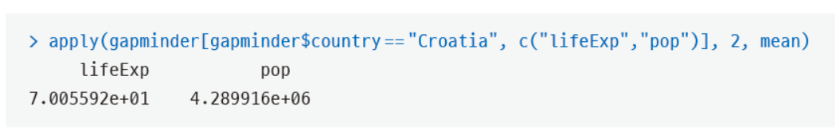
02 base R을 이용한 데이터 가공
행/열 단위의 연산
R에서 제공하는 apply 함수를 이용해 데이터 프레임에 포함된 여러 항목을 한꺼번에 연산 처리

Slide 14
02 base R을 이용한 데이터 가공
데이터 가공은 데이터 프레임을 중심으로 R이 제공하는 다양한 연산자와 함수를 이용해 이루어지는 작업
보다 정교하게 추출하려면 조건식 여러 개를 논리 연산자로 결합
데이터를 탐색하는 과정에서, 샘플들의 요약 통계 혹은 행/열 단위의 빠른 연산이 필요한 때가 있음
R에서 제공하는 apply 함수를 이용하면 데이터 프레임을 구성하는 여러 항목을 한꺼번에 연산 가능

Slide 15
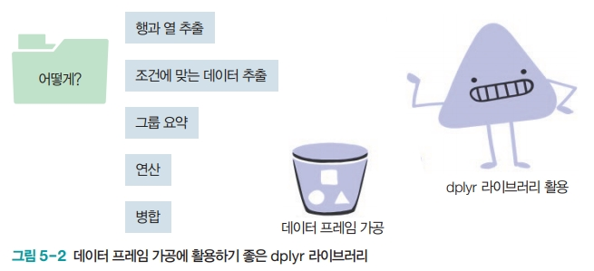
03 dplyr 라이브러리를 이용한 데이터 가공
base R의 데이터 가공 기법이 인덱스 기반의 데이터 접근에 기초하고 있다면, dplyr 라이브러리는 filter 혹은 select 같은 입출력 관계의 함수로 구현함으로써 사용자들이 보다 직관적으로 활용 가능
따라서 데이터 가공에 특화된 라이브러리를 사용하는 것이 더 효율적
탐색적 데이터 분석_{exploratory data analysis} 과정에서 시각화와 데이터 가공은 매우 긴밀하게 연결되어 시각화를 위한 효율적인 가공 기법도 필요

Slide 16
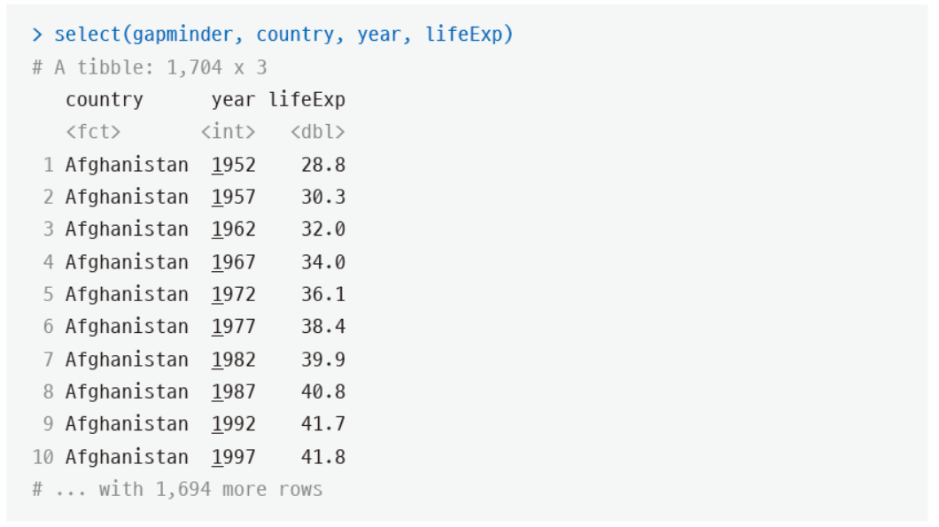
03 dplyr 라이브러리를 이용한 데이터 가공
샘플과 속성 추출
select 함수 이용
열을 지정할 때 “ ” 없이 열 이름을 그대로 사용할 수 있어 편리

Slide 17
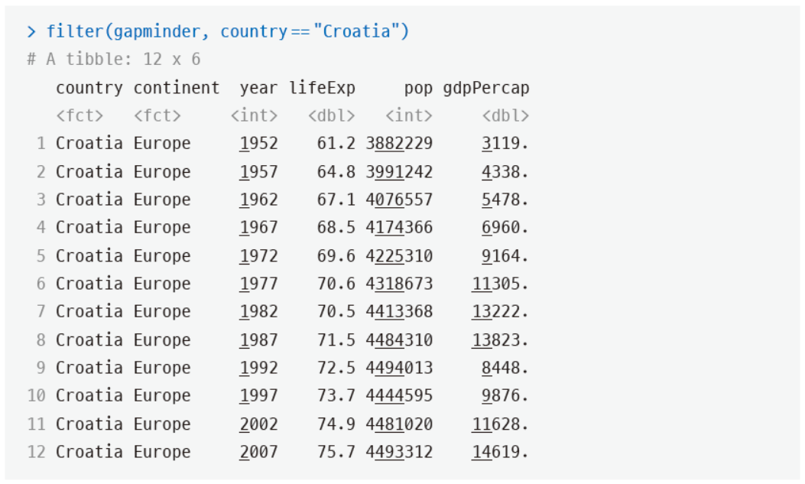
03 dplyr 라이브러리를 이용한 데이터 가공
샘플과 속성 추출
특정 샘플(행)을 추출할 때는 filter 함수 사용
조건식 구성은 base R과 유사하나 함수 내에서 인덱싱을 위해 데이터 프레임의 이름을 매번 입력하지 않아도 되므로 명령어가 간결

Slide 18
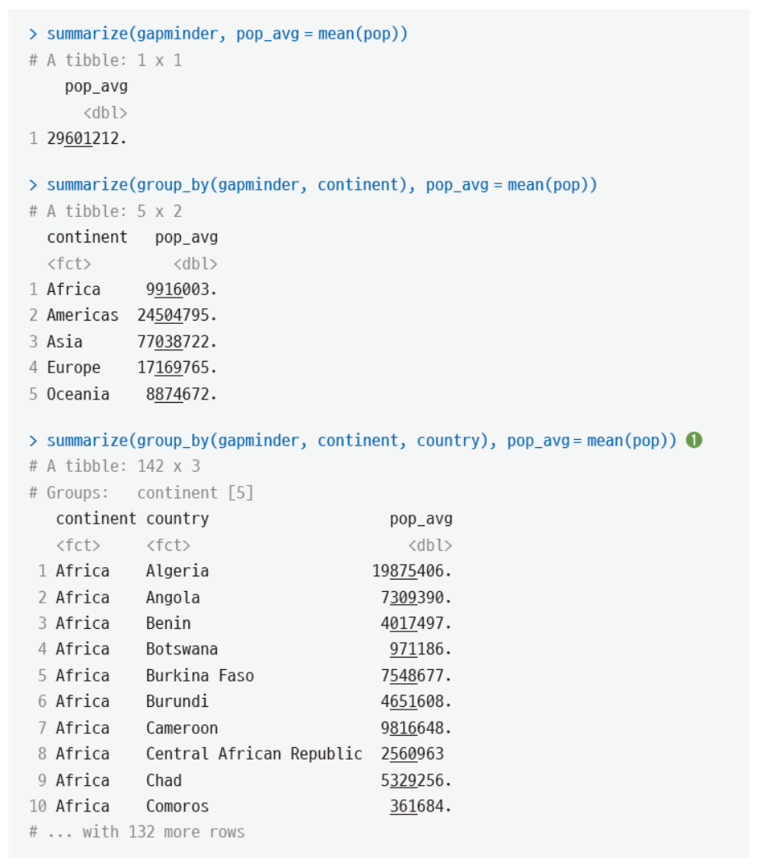
03 dplyr 라이브러리를 이용한 데이터 가공
행/열 단위의 연산
group_by 함수를 이용하면 데이터 프레임에 포함된 factor형 속성을 활용해 전체 데이터를 그룹으로 분류 가능
보통 summarise 함수를 연이어 사용해 그룹별 통계 지표를 한번에 산출

Slide 19
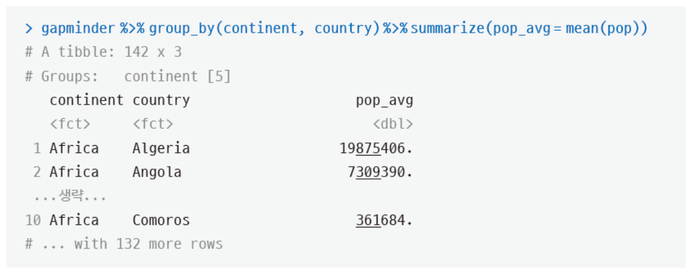
02 dplyr 라이브러리를 이용한 데이터 가공
%>% 연산자를 이용한 연속 처리
%>% 연산자를 사용해 일련의 가공 작업을 연결
동일

Slide 20
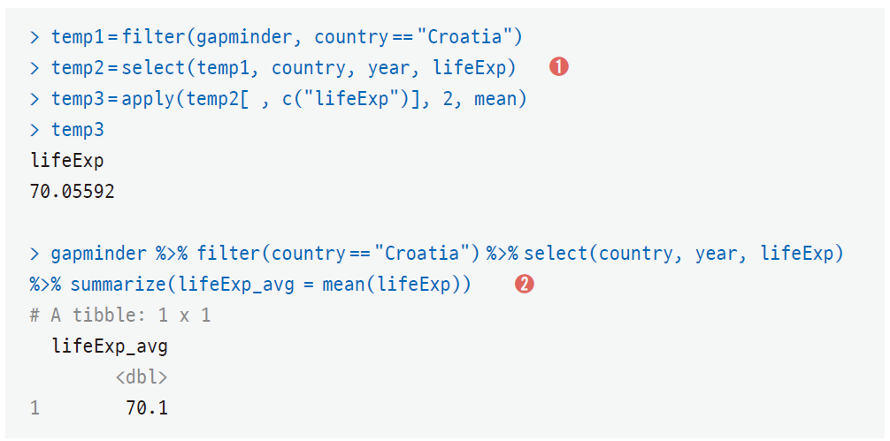
03 dplyr 라이브러리를 이용한 데이터 가공
%>% 연산자를 이용한 연속 처리
한 명령어로 처리한 결과를 다시 다른 명령어로 처리하려고 ➊은 중간 결과를 변수로 저장한 후 처리하지만 ➋ %>% 연산자를 이용해 연결

Slide 21
04 데이터 가공의 실제 : 방대한 데이터 요약
Kaggle에 있는 avocado 데이터 활용
https://www.kaggle.com/neuromusic/avocado-prices

Slide 22
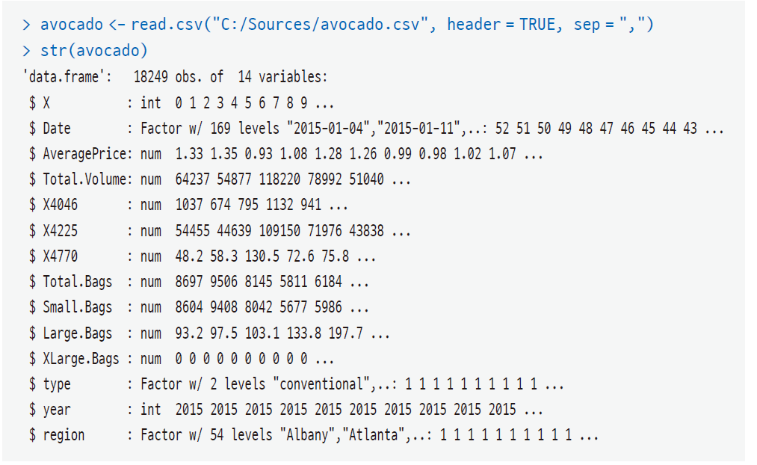
04 데이터 가공의 실제 : 방대한 데이터 요약
데이터 셋을 읽어들여 str 함수를 이용해 프레임의 구성 살펴보기
총 14개 속성에 대해 18,249개의 샘플이 있어 의미를 한 번에 파악하기 쉽지 않음

Slide 23
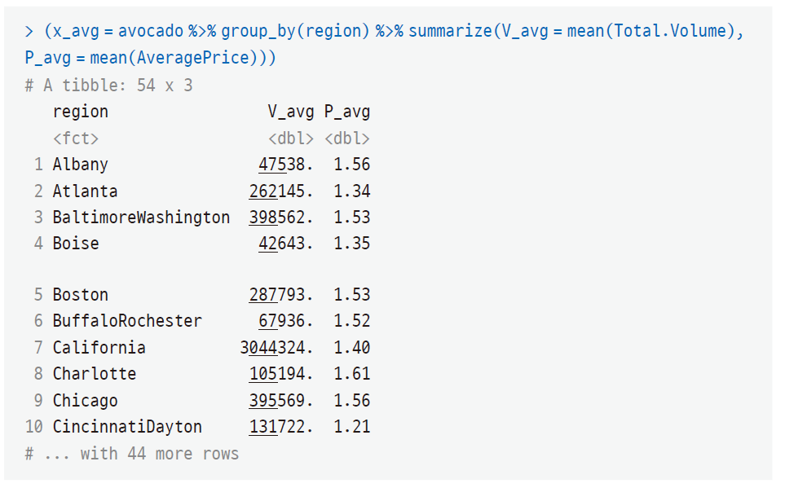
04 데이터 가공의 실제 : 방대한 데이터 요약
그룹 단위 통계(1)
경향 도출을 위해 총 판매량과 평균 가격 속성을 지역에 따라 구분하여 각각 요약
dplyr 라이브러리의 group_by와 summarize 함수 사용

Slide 24
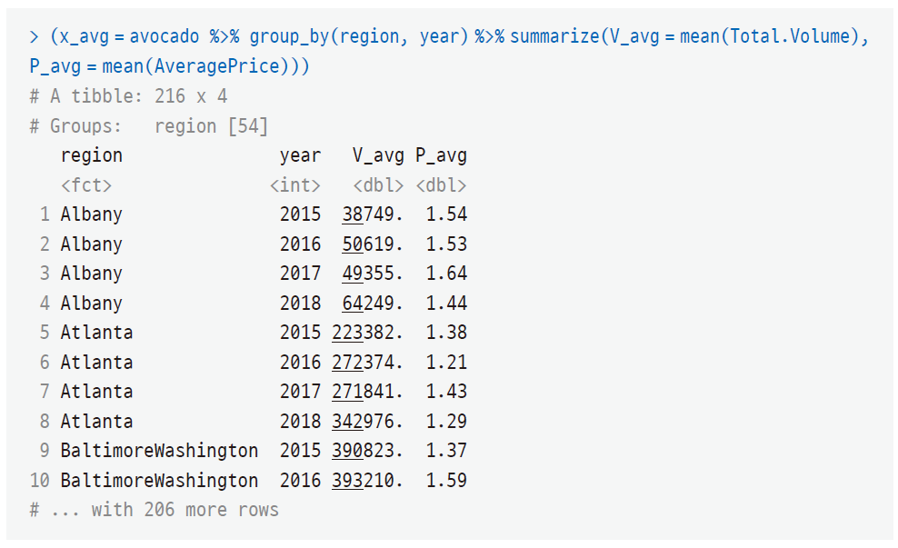
04 데이터 가공의 실제 : 방대한 데이터 요약
그룹 단위 통계(2)
지역별 특징을 연도별로 다시 세분화

Slide 25
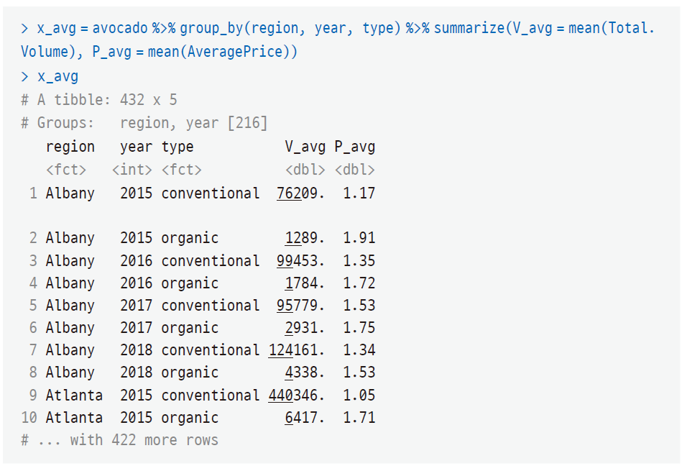
04 데이터 가공의 실제 : 방대한 데이터 요약
그룹 단위 통계(3)
유기농 여부(type)를 기준으로 한 번 더 세분화

Slide 26
04 데이터 가공의 실제 : 방대한 데이터 요약
그룹 단위 통계(4)
방대한 샘플 데이터로부터 지역, 연도, 유기농 재배 여부를 기준으로 총 판매량과 평균 가격의 요약된 통계를 얻음
이 통계치를 연도에 따라 관찰하는 가장 효과적인 방법은 6장에서 배울 시각화!!
여기서는 시각화된 결과만 참고

Slide 27
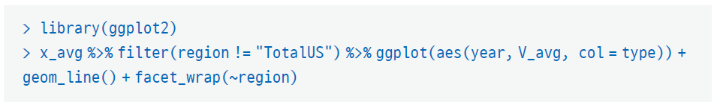
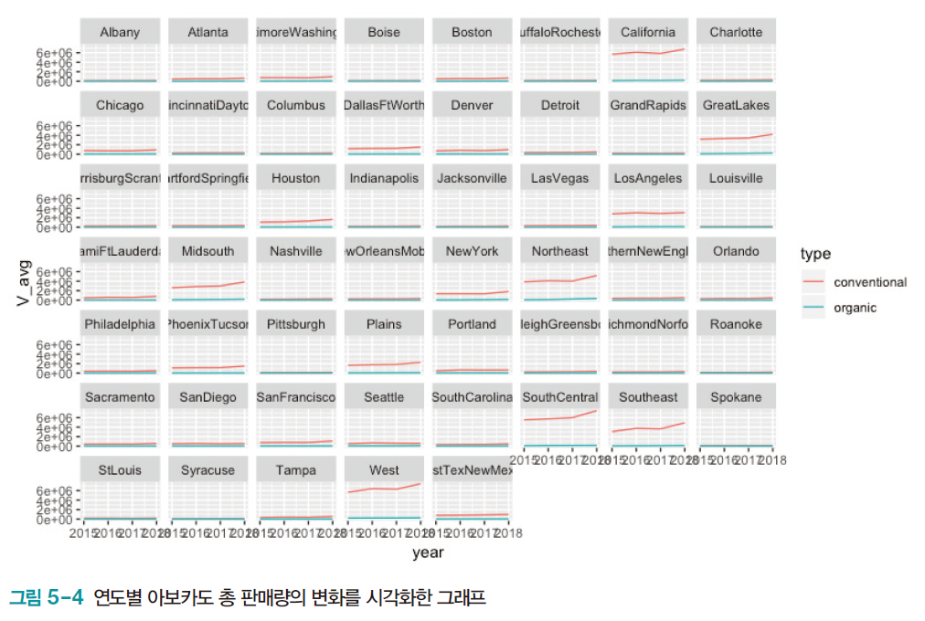
04 데이터 가공의 실제 : 방대한 데이터 요약
그룹 단위 통계(5)

Slide 28
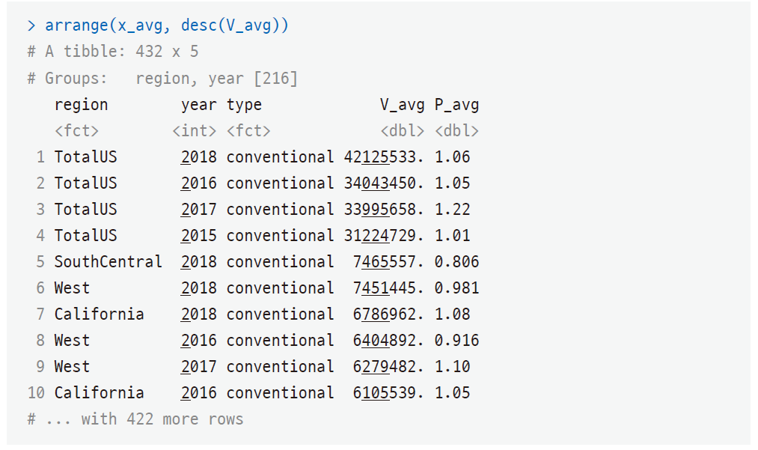
04 데이터 가공의 실제 : 방대한 데이터 요약
데이터 정렬과 검색(1)
정렬과 검색을 통해 데이터를 자세히 관찰 가능
arrange 함수를 사용해 데이터를 총 판매량의 평균 가격을 기준으로 정렬하면, 판매량 순위는 물론 최대치를 기록한 연도와 지역을 알아낼 수 있음

Slide 29
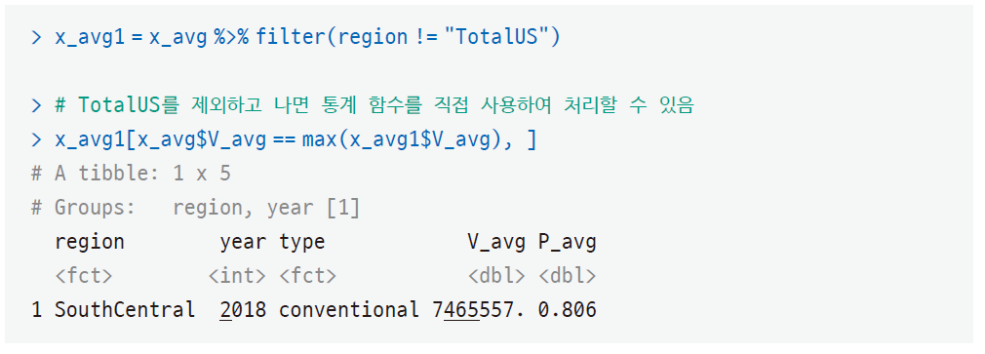
04 데이터 가공의 실제 : 방대한 데이터 요약
데이터 정렬과 검색(2)
데이터 셋에 중간 통계 값이 포함된 경우도 있으므로 주의가 필요
최댓값의 검색은 max 함수를 사용할 수도 있지만 속성값을 확인할 수 있는 arrange 함수를 사용하는 것이 더 안전

Slide 30
04 데이터 가공의 실제 : 방대한 데이터 요약
Date형 데이터의 활용(1)
Date형 속성은 1개월은 31일, 1년은 12개월로 구성되어 일반 숫자형처럼 처리할 경우 데이터 간의 간격이 일정하지 않아 시각화나 모델링 단계에서 잘못 적용될 수 있으므로 특별 처리 필요
속성 하나에 세 가지 속성(연-월-일) 정보를 포함하는 것이므로 적절히 가공하면 활용하면 데이터를 좀 더 세밀하게 분석할 수 있음

Slide 31
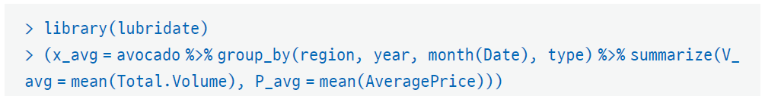
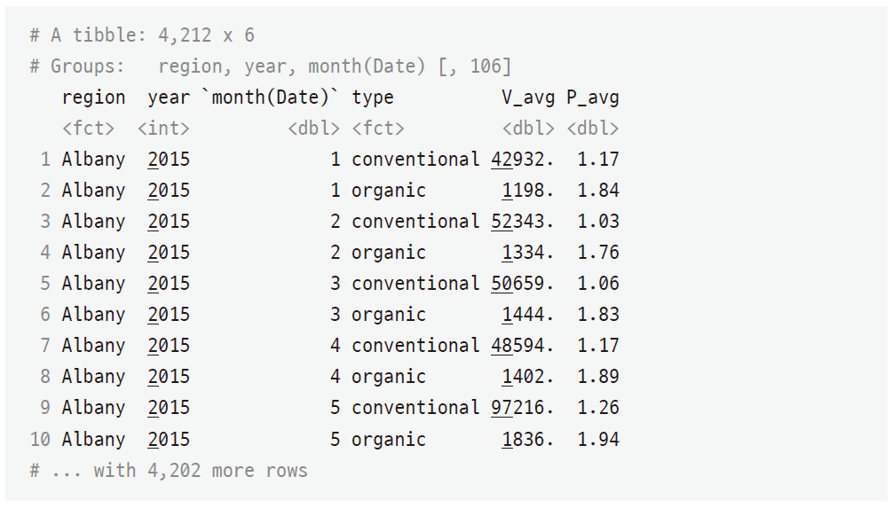
04 데이터 가공의 실제 : 방대한 데이터 요약
Date형 데이터의 활용(2)
avocado 판매 정보를 이번에는 연도별 평균 대신 월별 평균으로 요약
Date형 속성인 Date에서 month를 추출하려면 lubridate 라이브러리에서 제공하는 month 함수 사용
year나 day 함수도 활용 가능

Slide 32
04 데이터 가공의 실제 : 모델링을 위한 가공
UCI 리퍼지토리는 기계 학습 알고리즘의 실험적 분석을 위해 마련된 데이터의 보관소
https://archive.ics.uci.edu/ml/datasets/Wine에서 wine.data.txt를 C:/Sources에 다운로드
한 개의 관측값은 14개의 수치형 데이터로 이루어져 있다. 와인의 종류를 표시하는 첫 번째 열을 제외한 나머지 13개의 수치형 데이터는 와인의 화학적 성분을 분석한 결과다. 와인의 종류와 성분 분석치의 상호 연관성을 모델링하는 대표적인 사례로 널리 알려져 있다.
데이터 프레임 내에 측정 속성, 즉 열 이름이 header로 기록되어 있지 않다.
해당 정보는 별도의 파일에 설명되어 있어 사용자가 데이터 프레임 내에 통합하거나 수치 데이터와는 별도로 활용해야 한다.

Slide 33
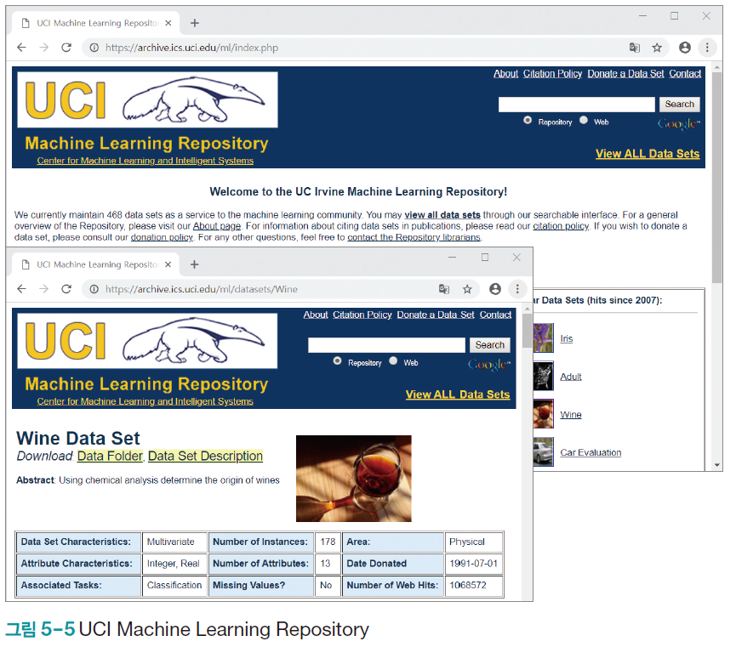
04 데이터 가공의 실제 : 모델링을 위한 가공

Slide 34
04 데이터 가공의 실제 : 모델링을 위한 가공
데이터 프레임의 열 이름 읽고 쓰기(1)
다음 내용을 wine.name.txt라는 별도의 파일에 저장해놓자.
1) Alcohol
2) Malic acid
3) Ash
4) Alcalinity of ash
5) Magnesium
6) Total phenols
7) Flavanoids
8) Alcohol
9) Malic acid
10) Ash
11) Alcalinity of ash
12) Magnesium
13) Total phenols

Slide 35
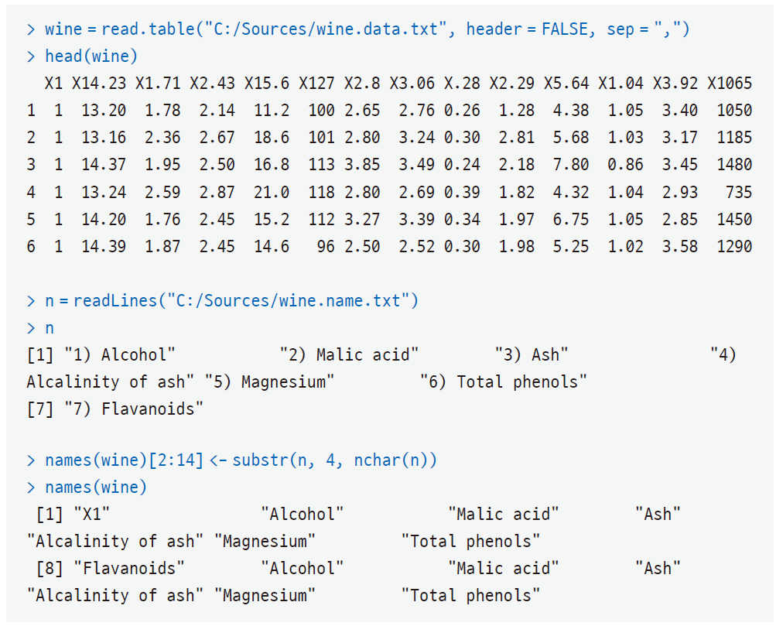
04 데이터 가공의 실제 : 모델링을 위한 가공
데이터 프레임의 열 이름 읽고 쓰기(2)
wine.name.txt 파일을 읽어들여 wine 데이터의 열 이름으로 지정한다.
문자열 일부를 추출하기 위해 substr 함수 사용
속성 지정이 끝나면 wine 데이터를 보다 효과적으로 탐색하고 모델링 가능

Slide 36
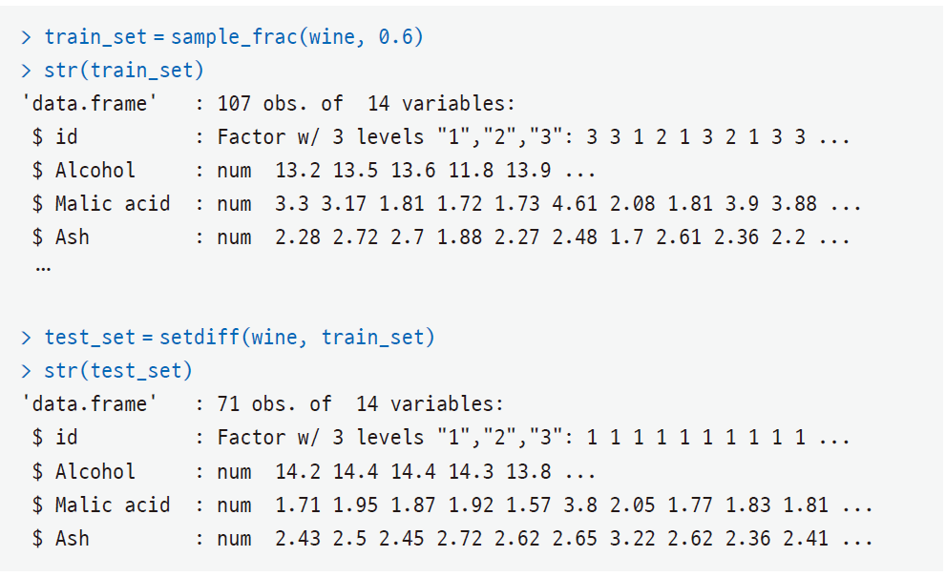
04 데이터 가공의 실제 : 모델링을 위한 가공
데이터 셋 분할하기
모델링을 학습하는 데 필요한 학습 데이터, 구해진 모델이 적절한지 검증하기 위한 테스트 데이터는 주어진 데이터 셋을 일정 비율로 분할하여 얻게 된다.
임의의 샘플을 취하여 분할하는 것이 중요함 !
dplyr에서 제공하는 sample_frac나 sample_n 함수를 사용하면 간편

Slide 37
04 데이터 가공의 실제 : 데이터 구조 변경
gapminder 패키지의 데이터는 gapminder 웹 사이트에서 제공하는 데이터 등 중 극히 일부분
여러 지표를 총체적으로 분석하려면 다양한 항목의 관측값을 정리하여 하나의 데이터 프레임으로 통합하는 가공 작업이 필요

Slide 38
04 데이터 가공의 실제 : 데이터 구조 변경
gapminder 웹사이트에서 전력 생산과 사용 데이터를 각각 다운로드하여 하나의 데이터 프레임으로 가공해보자.
해당사이트에서 제공되는 검색 기능을 사용해 1인당 전기 생산량과 1인당 전기 소비량을 기록한 데이터를 취득할 수 있다

Slide 39
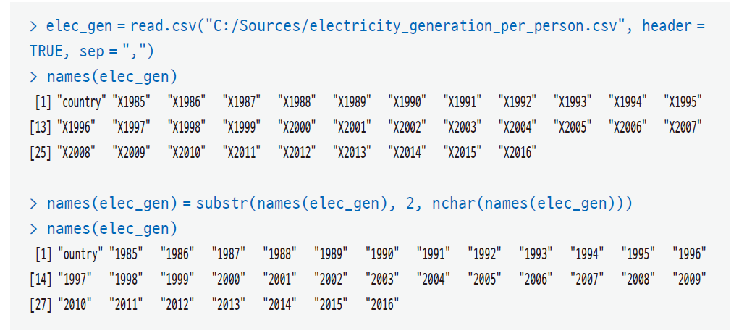
04 데이터 가공의 실제 : 데이터 구조 변경
1인당 전기 생산량 데이터 파일(electricity_generation_per_person.csv)을 다운로드해 열어보자.
총 65개 국가에 대해 33년 동안(1985 ~ 2016)의 1인당 전기 생산량이 기록됨.
열 이름이 되는 연도 앞에 문자 X가 의도치 않게 추가되어 있음.
텍스트 인코딩 문제로 인해 이런 일이 간혹 발생

Slide 40
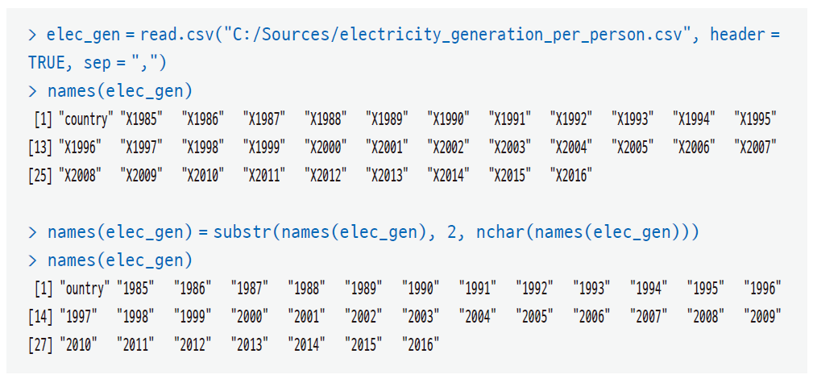
04 데이터 가공의 실제 : 데이터 구조 변경
앞에서 학습한 names와 substr 함수를 이용해서 깔끔하게 정리해보자.

Slide 41
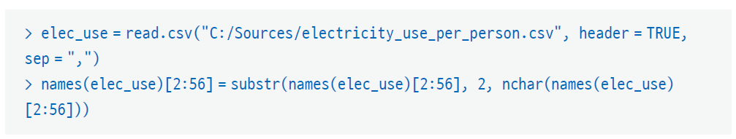
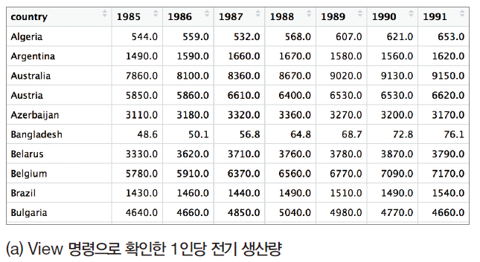
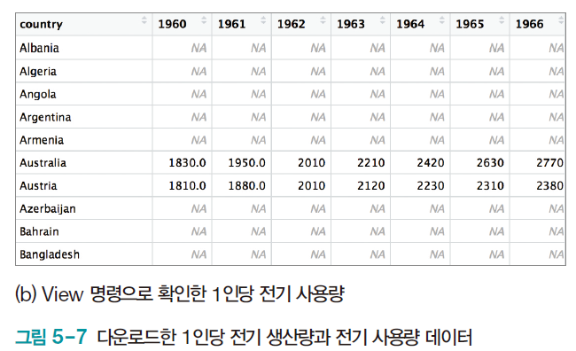
04 데이터 가공의 실제 : 데이터 구조 변경
같은 방법으로 전기 사용량 데이터를 파일(electricity_use_per_person.csv)을 다운로드
연도 이름에서 불필요한 문자를 제거
총 138개국에 대해 56년 동안(1960~2014) 의 1인당 전기 사용량이 기록되어 있다.

Slide 42
04 데이터 가공의 실제 : 데이터 구조 변경
두 개의 데이터 프레임을 병합(1)
이제까지 봐왔던 일반 데이터 프레임의 구성
속성 하나를 열 하나에 배치하고
행 하나가 샘플 한 개를 기록한 구성과 다름.
각 측정 연도 값이 열의 이름이 되어 한 행에 여러 해의 데이터가 기록됨
국가 명, 연도, 전기 생산량과 소비량을 각각 하나의 열에 대응시키는 변형이 필요
gather 함수 이용

Slide 43
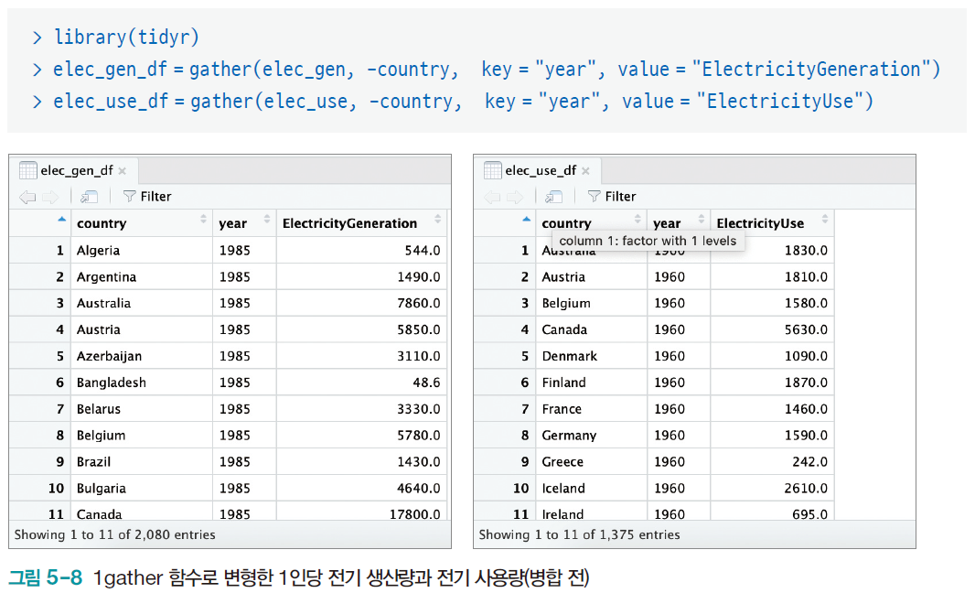
04 데이터 가공의 실제 : 데이터 구조 변경
두 개의 데이터 프레임을 병합(2)
새로 만들어질 데이터 프레임에서 구분자가 될 year를 key에, 측정값의 속성 이름을 value에 지정하면 gather 함수는 데이터 프레임을 다음과 같이 재구성한다

Slide 44
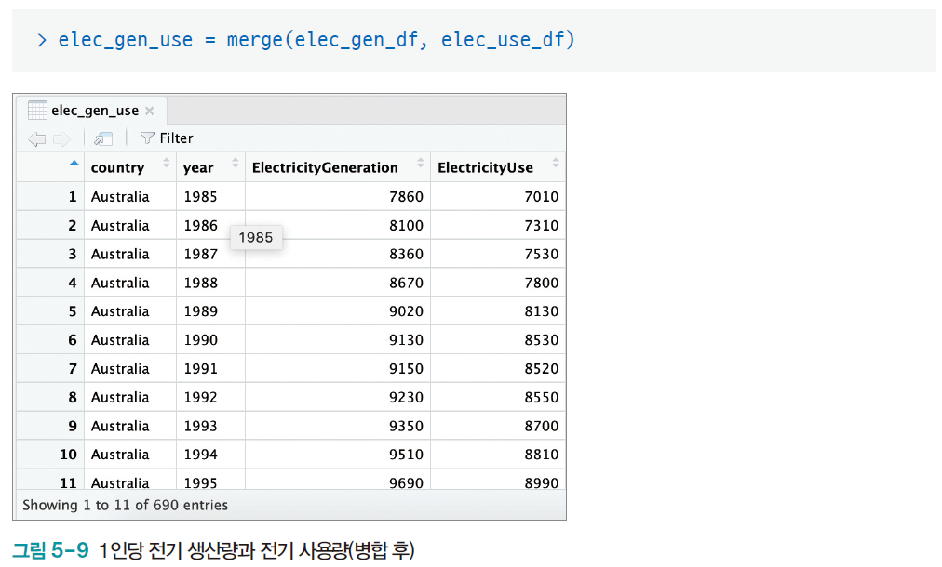
04 데이터 가공의 실제 : 데이터 구조 변경
두 개의 데이터 프레임을 병합(3)
재구성된 데이터 프레임을 merge 함수를 이용해 하나의 데이터 프레임으로 병합

Slide 45
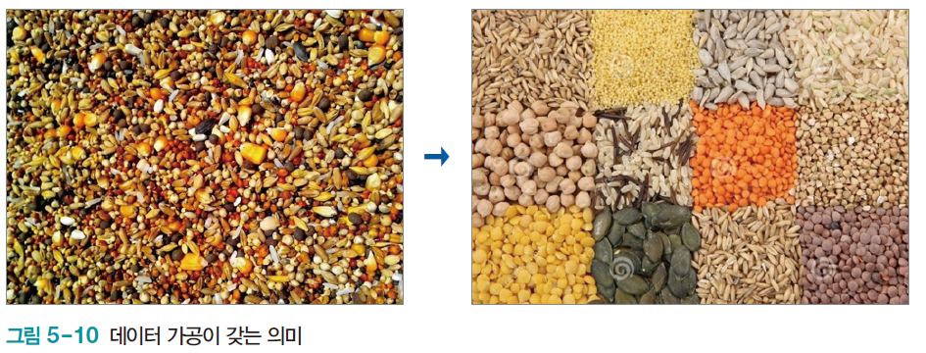
데이터 가공의 의의
데이터 영역을 추출하는 작업은 물론이고, 데이터의 직관적이고 쉬운 검색을 위한 여러 작업 포함
그 어떤 분석 기법보다도 오래된 데이터 과학의 기본 기술. 크고 복잡한 데이터 덩어리를 지속적으로 가공하며 의미가 파악되고 원하는 형태로 정리되어 가는 것을 보면 일종의 성취감도 맛볼 수 있음.

Slide 46

데이터 가공의 의의
데이터 변형은 데이터를 바라보는 관찰자의 생각과 관점을 바꾸는 것
데이터 가공은 기계적이거나 단순한 작업이 결코 아니며, 데이터에 내포된 의미가 잘 드러나도록 불필요한 부분을 잘라내고, 신뢰성과 일관성을 부여하기 위한 끊임없는 사고력을 요구하는 작업
데이터에 대한 이해와 데이터의 가공은 같이 진행되는 것

